Slide 1
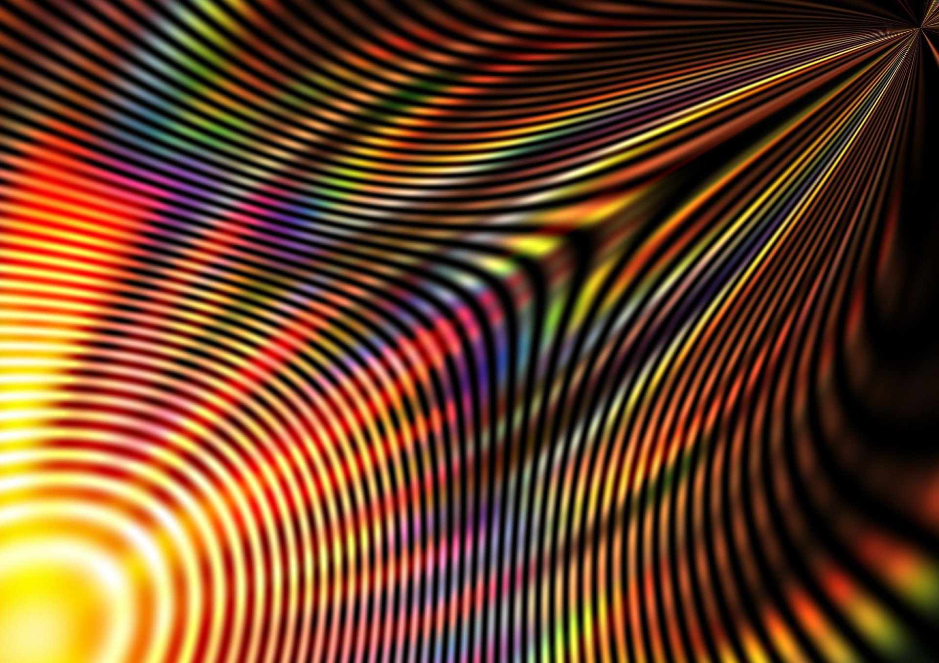
Соединясь в живой узор,
Бежит по морю рябь от ветра,
Колейдоскопом брызг и света
Сверкает моря горизонт….
(Н.Рубцов «Утро на море»)
«Мыльный пузырь ,
пожалуй,
самое изысканное
чудо природы»
(Марк Твен)

Slide 2
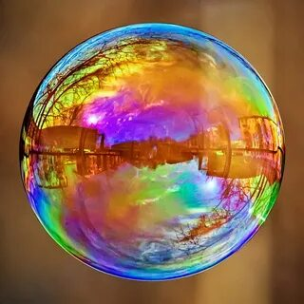
Интерференция света
и её применение в оптических приборах

Slide 3
Сегодня на уроке:
- повторить и закрепить понятия, условия, процессы, связанные с интерференция и её применением
1. Что представляет собой интерференционная картина
2. Каковы условия интерференции
3. Какие волны называются когерентными
4. Условия максимума и минимума освещенности
5. Интерференция в тонких пленках
6. Кольца Ньютона
7. Применение интерференции в оптических приборах:
просветление оптики, проверка качества обработки поверхностей, антистатическое, упрочняющие, грязе и водоотталкивающие покрытия линз
- оценить усвоение темы (заполнить схему, решить контрольные задачи)

Slide 4
Основные понятия
Интерференция света -
Интерференционная картина -
Условия интерференции -
Когерентные волны -
Условия максимума и минимума -

Slide 5
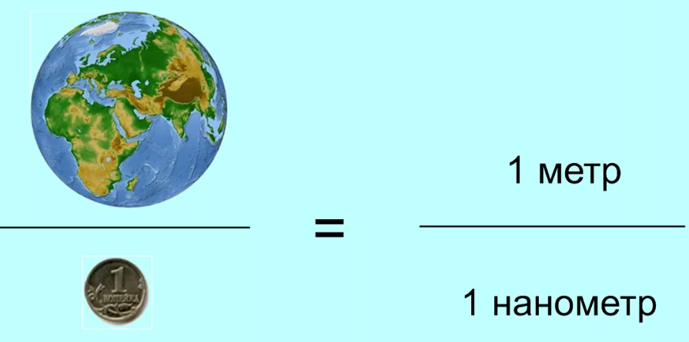
1 мкм = 10 ^{– 6} м
1 нм = 10 ^{– 9} м

Slide 6
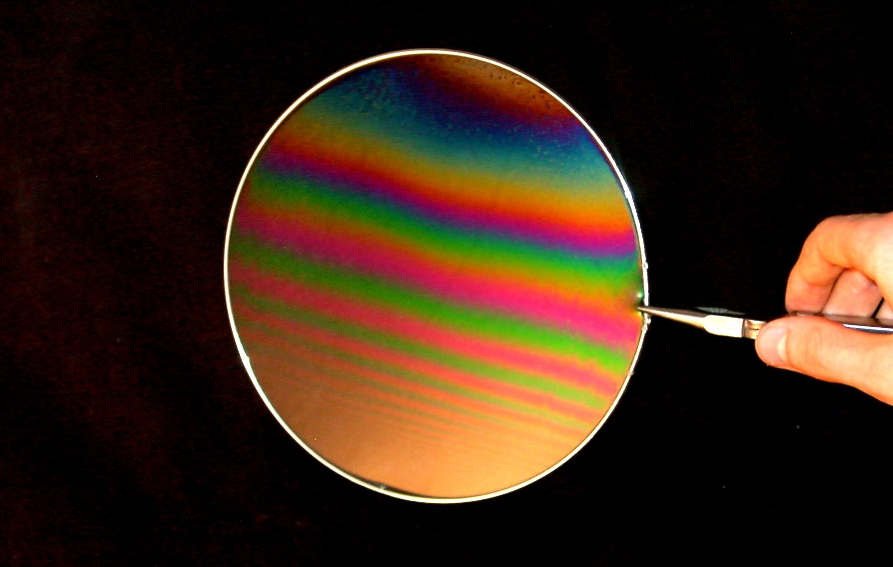
Решить задачу:
Две когерентные волны зеленого цвета с длиной волны 600 нм достигают некоторой точки с разностью хода 3,6 мкм.
Что произойдет: усиление или ослабление световых волн?

Slide 7
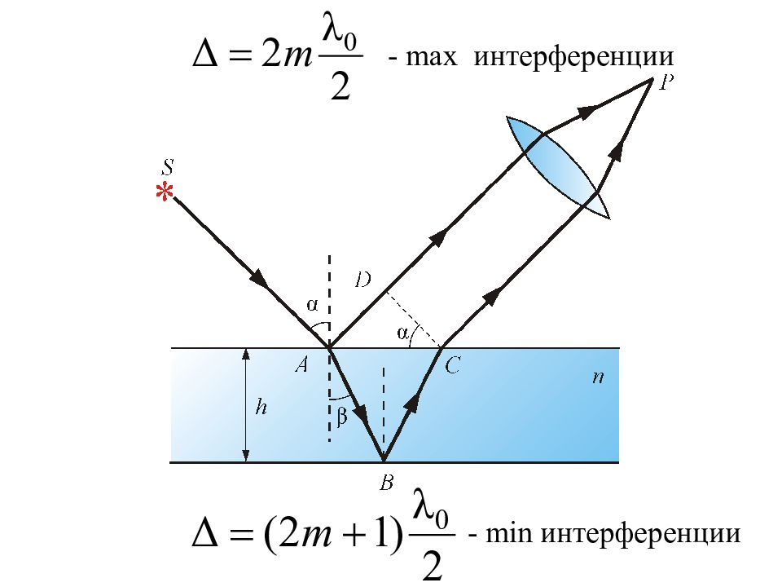
Интерференция в тонкой (мыльной) пленке: - Почему возникает интерференция в тонкой пленке? - Чему равна разность хода световых лучей? - Почему выполняется условие когерентности отраженных для лучей?

Slide 8
Вы наблюдали образование радужных колец, возникающих при соприкосновении линзы и стеклянной пластины.
Объясните причину их возникновения

Slide 9
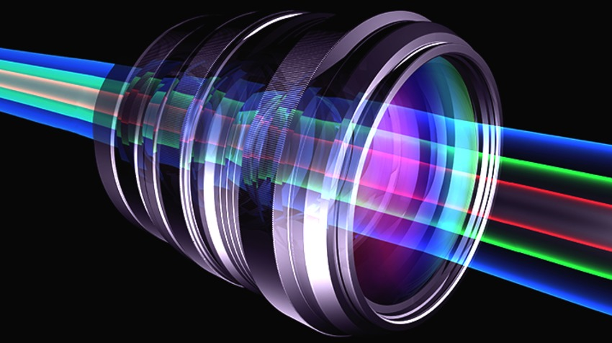
Просветление оптики

Slide 10
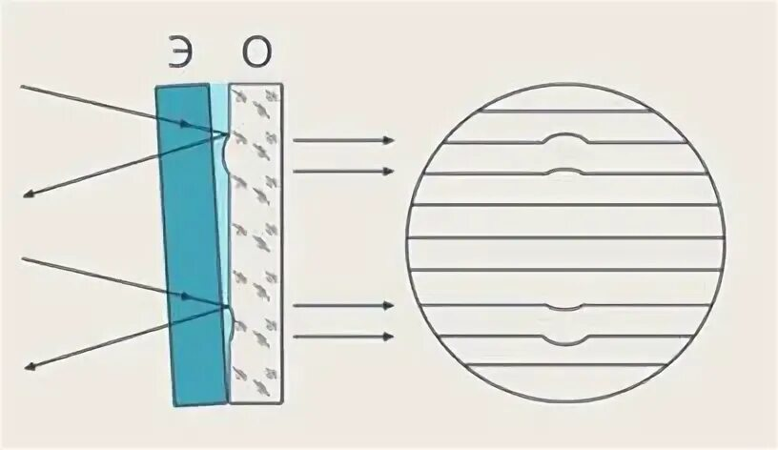
Проверка качества обработки поверхностей
- с точностью да 1/10 длины волны, т.е до 10 мкм. !!!
Э - эталон
О – образец
Искажения в интерференционной картине

Slide 11
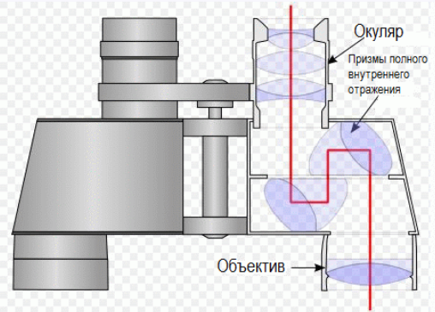
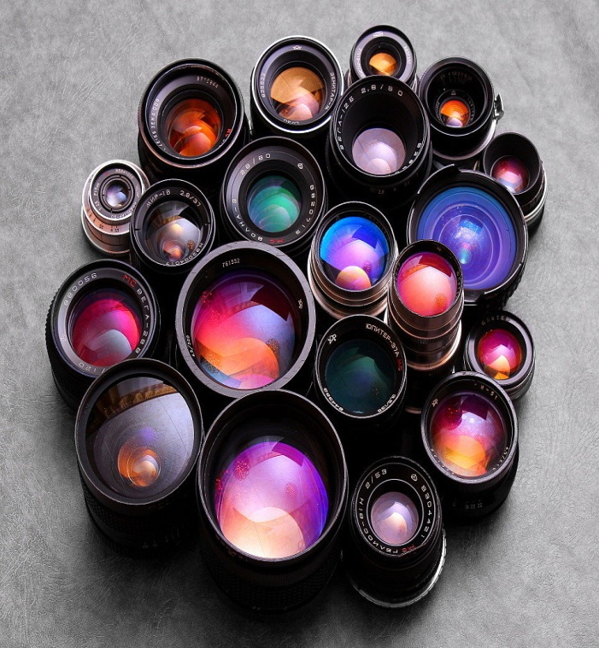
Просветление оптики

Slide 12
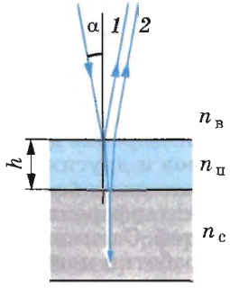
Толщина пленки покрытия
$$h= \frac{λ}{4n_{п}}$$

Slide 13
Определить толщину пленки покрытия
Задача 1:
Допустим, заказчику необходимо, чтобы оптический прибор пропускал в большей степени волны красного света. Покрытие линз будет выполнено из кремния. Длина волны красного света равна примерно 656 нм, а показатель преломления пленки равен 4.
Какая толщина плёнки должна быть нанесена на оптику?
Задача 2:
Допустим, заказчику необходимо, чтобы оптический прибор пропускал в большей степени волны синего света. Покрытие линз будет выполнено из кремния. Длина волны синего света равна примерно 480 нм, а показатель преломления пленки равен 4.
Какая толщина плёнки должна быть нанесена на оптику?

Slide 14
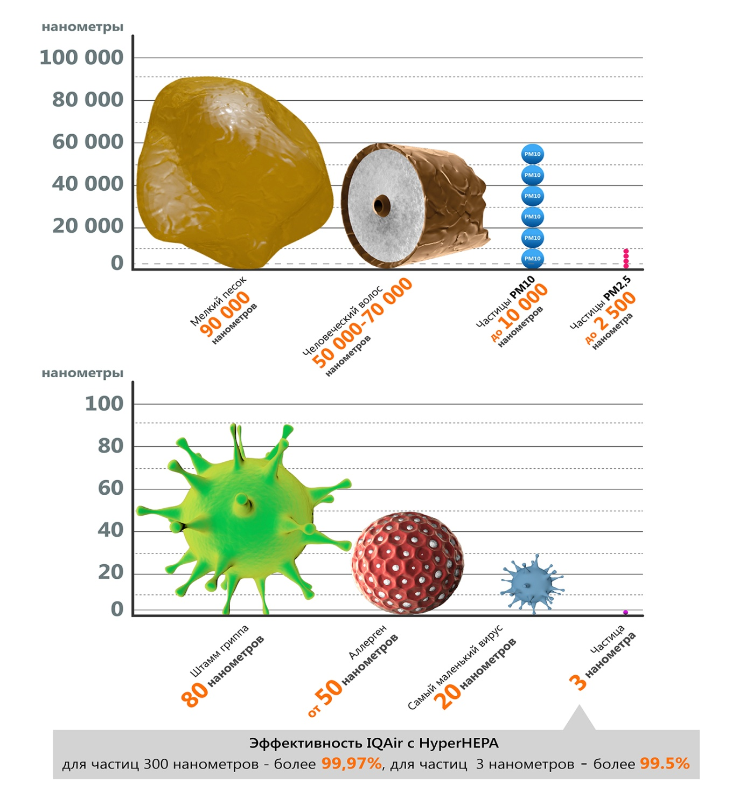

Slide 15
Антистатическое покрытие для оптики

Slide 16
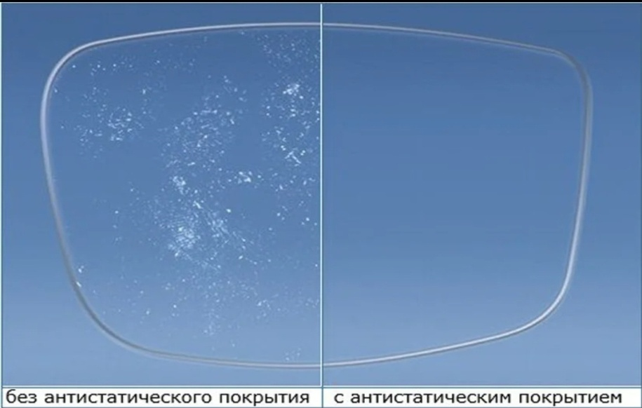
Антистатическое покрытие для оптики
Это специальный слой, который снижает статический заряд и предотвращает прилипание пыли и грязи.
Покрытие, наносимое на поверхность
оптических элементов, полезно в различных областях, где требуется высокая четкость
и чистота изображения, например,
в медицине, научных
исследованиях, промышленности
и фотографии.

Slide 17
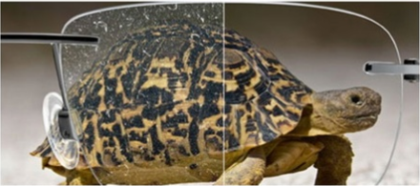
Процесс нанесения антистатического покрытия включает в себя несколько этапов:
Оптика тщательно очищается от загрязнений и жира
На поверхность наносится специальный состав
Оптика проверяется на качество покрытия и отсутствие дефектов
Одним из наиболее распространенных материалов для создания антистатического покрытия является акриловый полиуретан.

Slide 18
Упрочняющие покрытия для линз
- кварцевое
- полисилоксановое
- нанокомпозитное

Slide 19
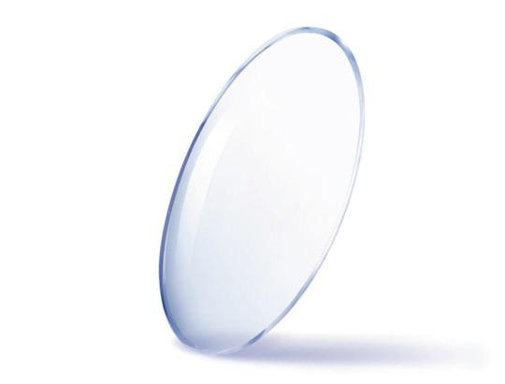
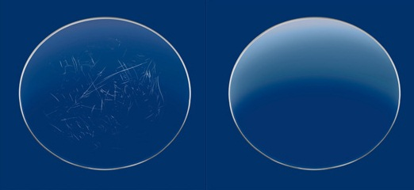
Кварцевое покрытие появилось в начале 70-х годов прошлого века. Не изменяя оптических качеств линзы, оно увеличивало стойкость ее поверхностей к возникновению царапин.
Однако, кварцевое покрытие легко отслаивалось от полимерной основы, кроме того, сказывалось различие коэффициентов температурного расширения –у кварца и у линзы.

Slide 20
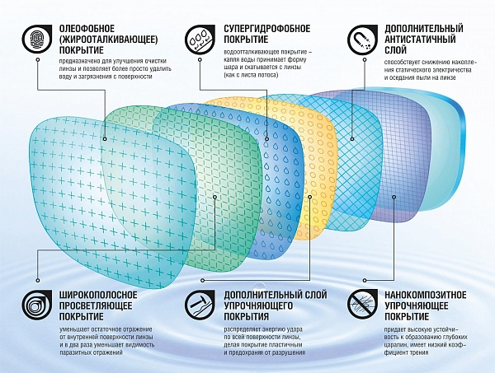
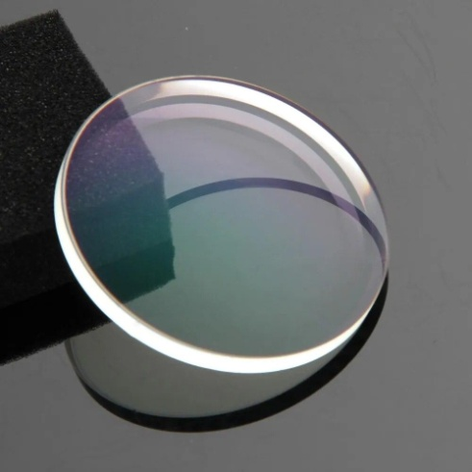
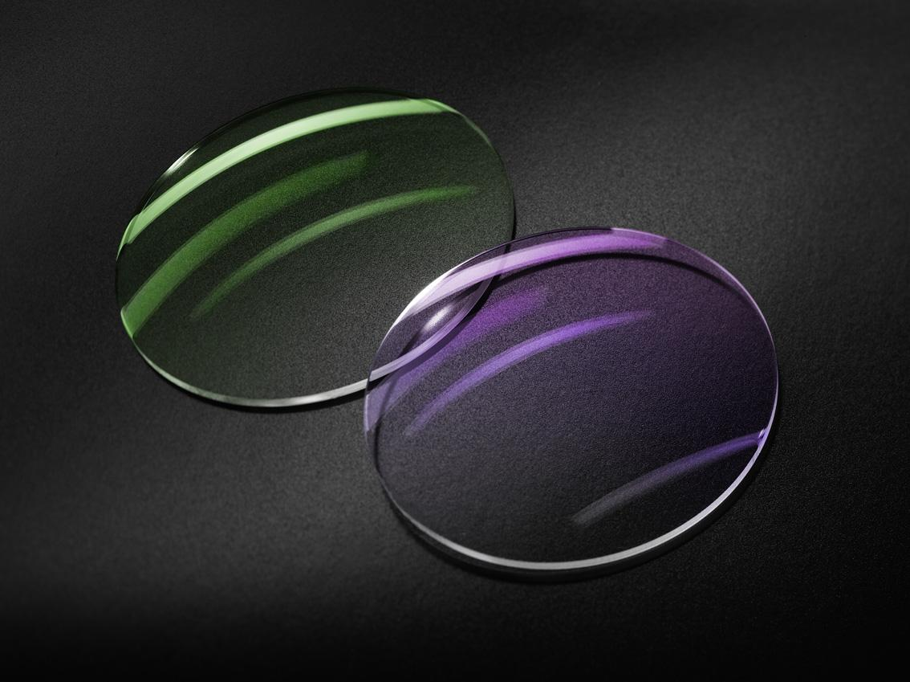
Полисилоксановое покрытие оказалось более удачным. Оно более эластично, поэтому поверхность очковой линзы приобретает высокую устойчивость к царапанью. Высокая эластичность слоя лака позволяет ему при перепадах температуры изгибаться вместе с материалом линзы, оставаясь при этом прочно соединенным с ее поверхностью.

Slide 21
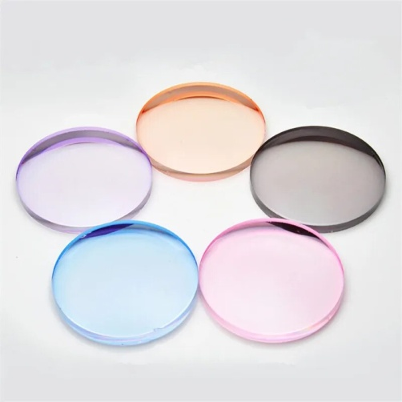
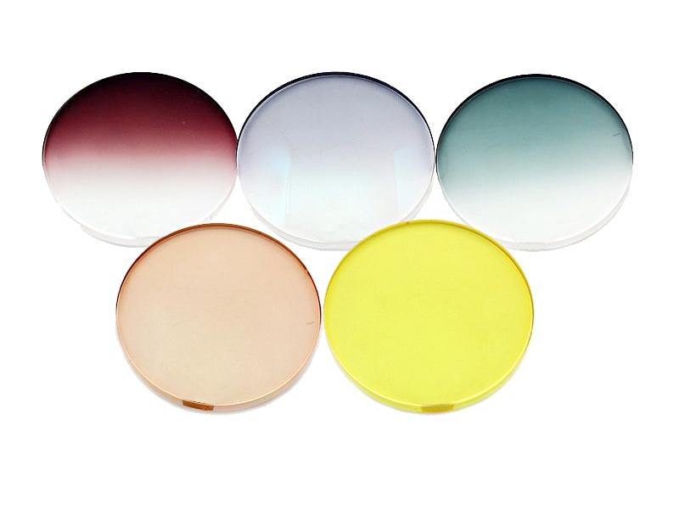
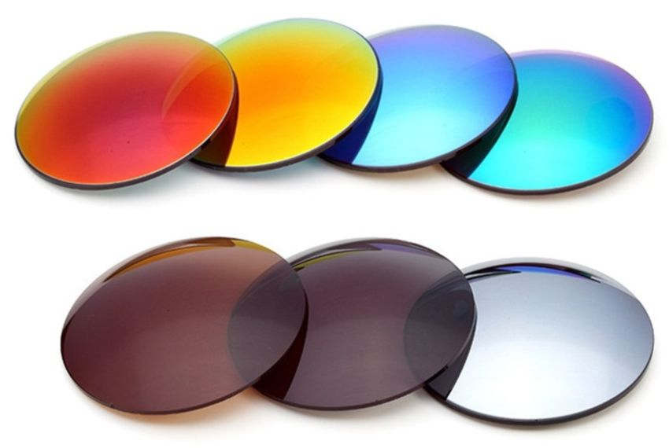
В современной оптике активно используются линзы с покрытиям из новых прозрачных композитных материалов, получивших название нанокомпозитов, которые отличаются устойчивостью:
- к образованию глубоких царапин (благодаря чему дольше сохраняется хрупкий просветляющий слой);
- к значительным деформациям вместе с полимерной линзой и обладают низким коэффициентом трения (что способствует увеличению абразивоустойчивости).

Slide 22
Грязеотталкивающие и водоотталкивающие покрытия линз-
это специальные нанесения на поверхность линз, предотвращающие накопление грязи, пыли, отпечатков пальцев и скопление воды на поверхности линзы.

Slide 23
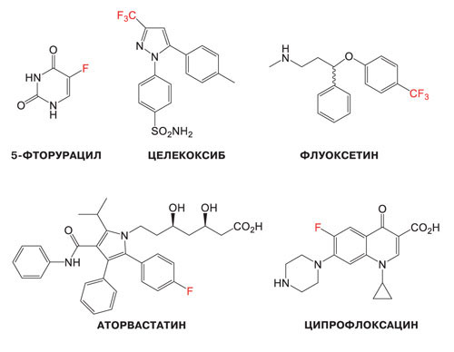
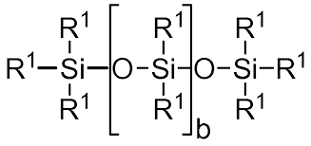
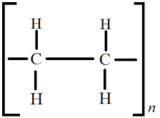
Используемые материалы
Фторсодержащие соединения
Силиконовые соединения
Полимеры

Slide 24
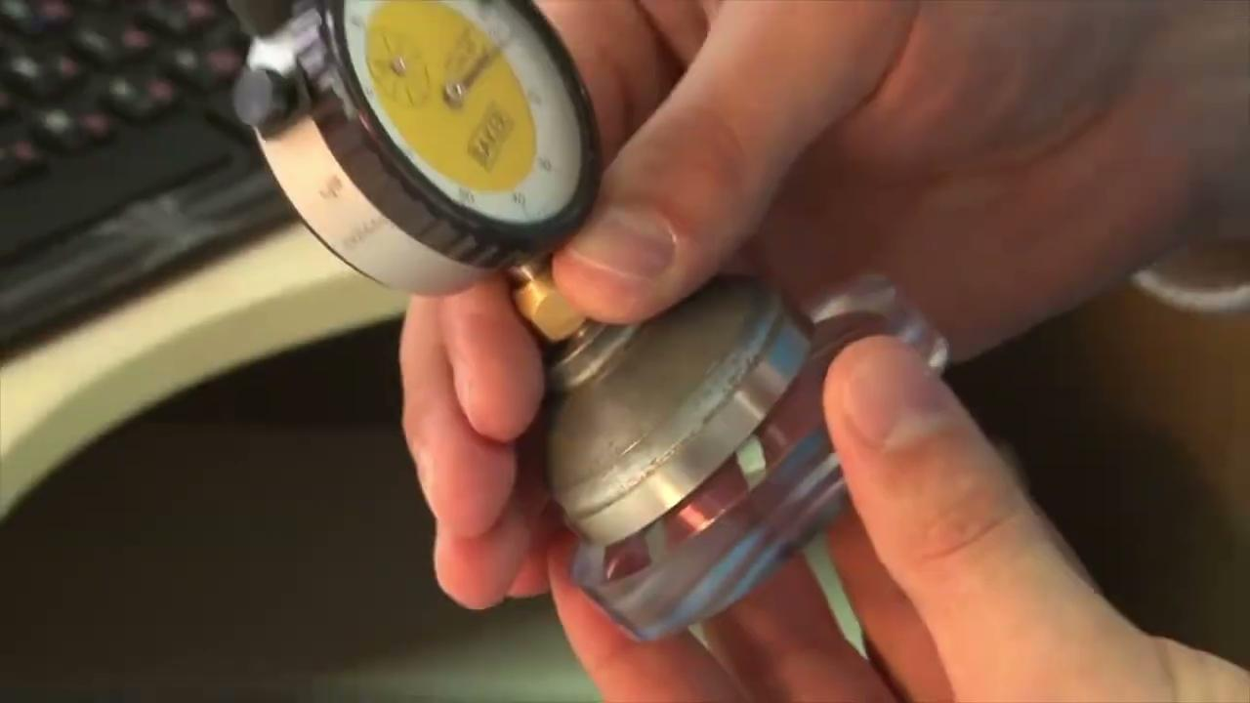
Процесс нанесения покрытий
-Подготовка поверхности линз
- Нанесение покрытия
- пароосаждение
- Нанесение в растворе
- Закрепление и отверждение
- Проверка качества
Польза покрытий
Улучшение видимости
Улучшение комфорта
Легкость очистки
Долговечность
Улучшение эстетики

Slide 25
Интерференционная картина –
Когерентные волны-
Условия максимума-
Условия минимума-
Условия интерференции:
Интерференция – это
Схема интерференции колец Ньютона-
Схема интерференции в мыльных пленках
Просветление оптики

Slide 26
Интерференционная картина
Устойчивое во времени распределение чередований максимумов и минимумов освещенности
Когерентные волны-
Волны, имеющие равную длину волны (частоту) и постоянную разность фаз
Условия максимума-
разность хода равна целому числу длин волн
Условия интерференции
- Волны когерентны
- Постоянная разность фаз
Интерференция –
Сложение двух или нескольких волн, в результате которого наблюдается устойчивая во времени интерференционная картина
Условия минимума-
разность хода равна целому числу длин
полуволн
Схема интерференции колец Ньютона-
Схема интерференции в мыльных пленках
Просветление оптики
$$h= \frac{λ}{4n_{п}}$$

